Slide 1


CẬP NHẬT ĐÁNH GIÁ QUẢN LÝ ĐƯỜNG THỞ KHÓ
BSCKII. Trần Ngọc Trung
BM. Gây mê Hồi sức, Trường Y
Đại học Y Dược TP. Hồ Chí Minh
Tháng 9/2025

Slide 2
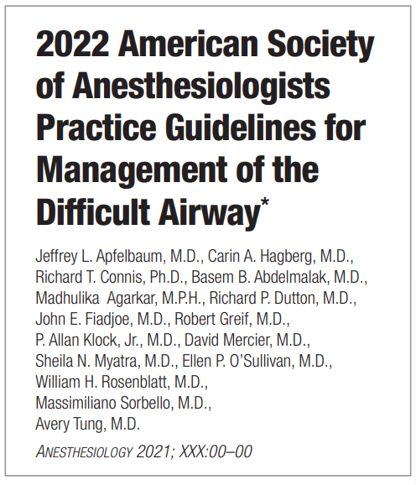
NỘI DUNG TRÌNH BÀY
Đánh giá đường thở
Chuẩn bị cho quản lý đường thở khó
Quản lý đường thở khó dự đoán trước
Quản lý đường thở khó không dự đoán trước
Rút nội khí quản cho đường thở khó

Slide 3
MỤC TIÊU CỦA HƯỚNG DẪN
Hướng dẫn quản lý NB đường thở khó
Thành công trong lần đầu tiên
Tăng tính an toàn cho NB
Giảm hoặc tránh các biến cố xấu

Slide 4
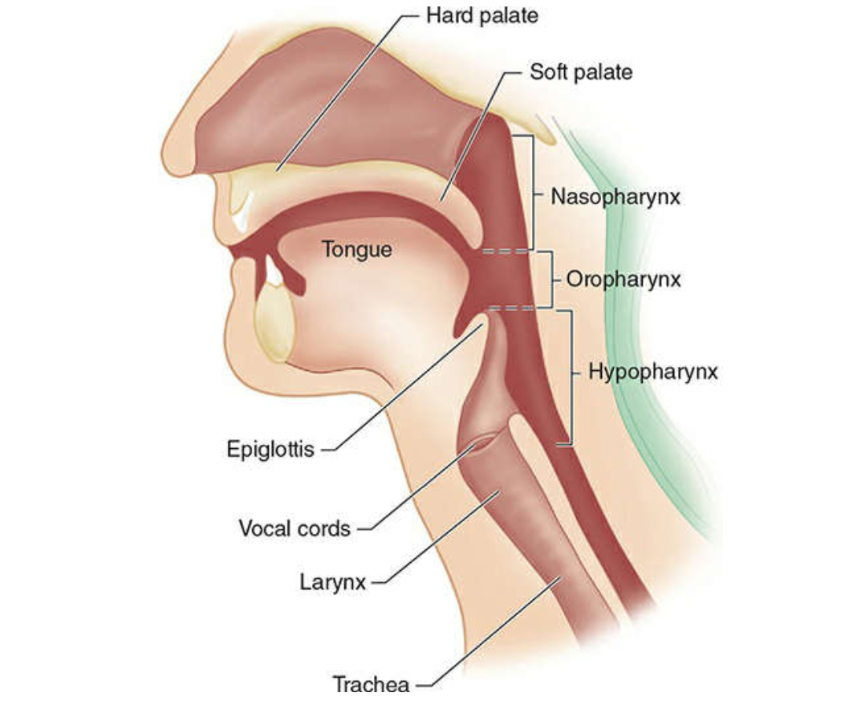
ĐỊNH NGHĨA ĐƯỜNG THỞ KHÓ
Thông khí qua mặt nạ khó
Soi thanh quản khó
Thông khí đường thở trên thanh môn khó
Đặt nội khí quản khó hoặc thất bại
Rút nội khí quản khó hoặc thất bại
Can thiệp xâm lấn đường thở khó hoặc thất bại
Thông khí không đủ

Slide 5
ĐÁNH GIÁ ĐƯỜNG THỞ
Không có công cụ dự đoán chính xác 100%
BS kiểm soát đường thở
Dự đoán đường thở khó
Thông khí qua mặt nạ khó
Đặt dụng cụ trên thanh môn khó
Đặt NKQ khó bằng đèn soi thanh quản trực tiếp
Đặt NKQ khó bằng đèn soi thanh quản có video
Khai khí quản khó

Slide 6
CHUẨN BỊ CHO QUẢN LÝ ĐƯỜNG THỞ KHÓ
Chuẩn bị dụng cụ đường thở
Thông báo cho NB và thân nhân
Thở oxy trước
Tư thế người bệnh (ramped/sniffing)
Thuốc an thần
Tê tại chỗ / đặt ống NKQ tỉnh
Cung cấp oxy quá trình quản lý đường thở khó
Theo dõi NB
Yếu tố con người

Slide 7
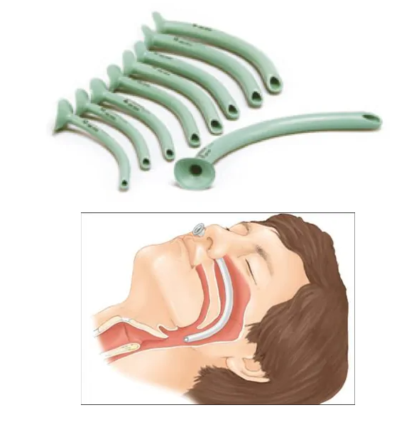
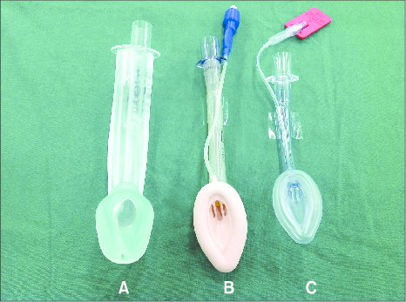
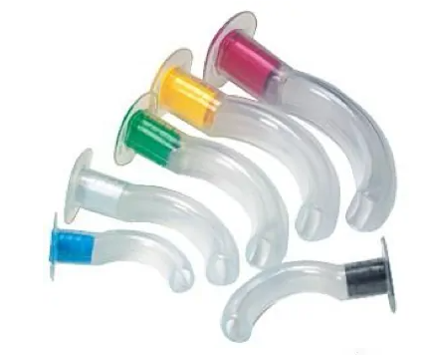
CHUẨN BỊ CHO QUẢN LÝ ĐƯỜNG THỞ KHÓ
Chuẩn bị dụng cụ đường thở
Phương tiện hỗ trợ thông khí thay thế cứu hộ

Slide 8
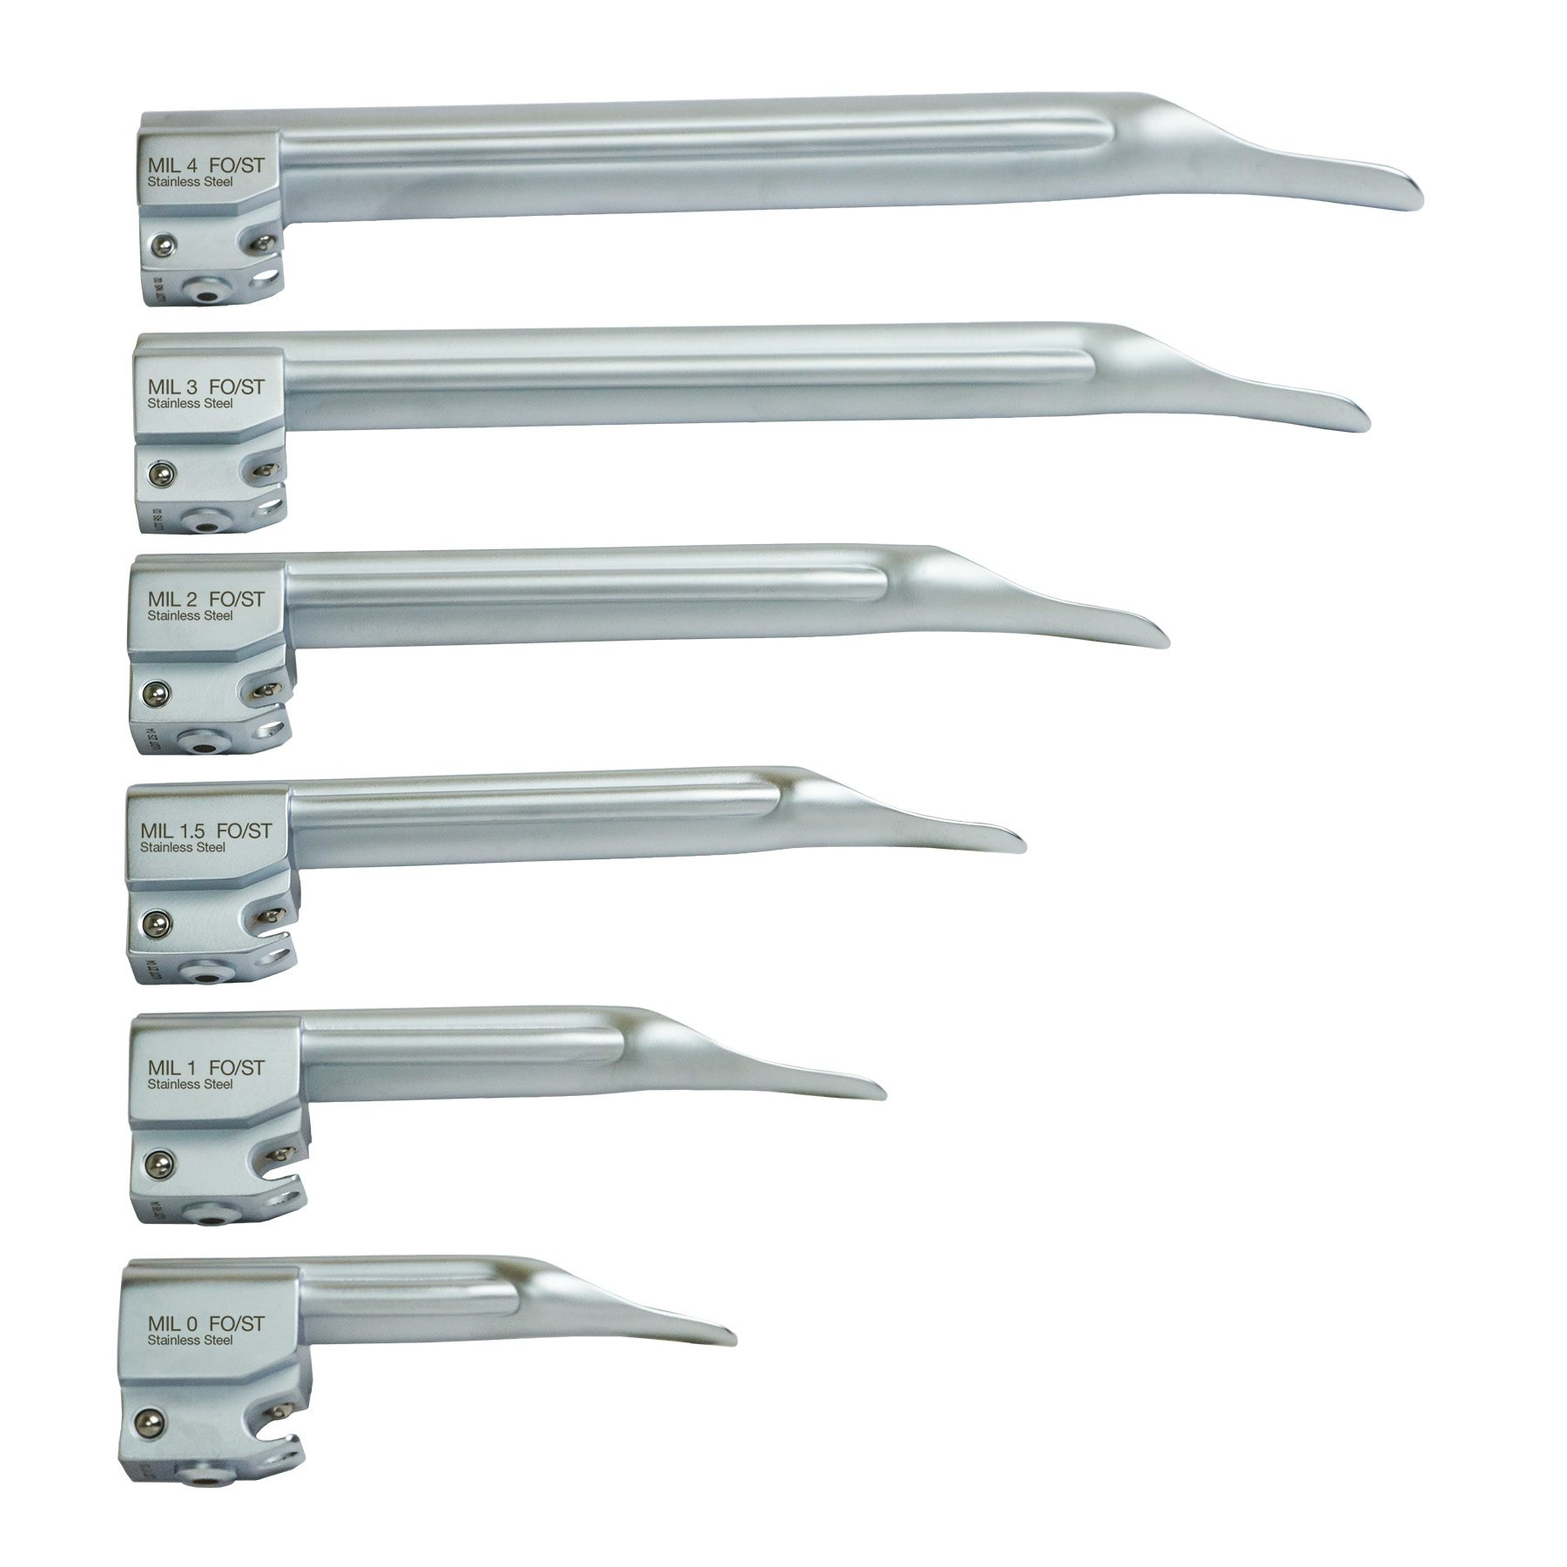
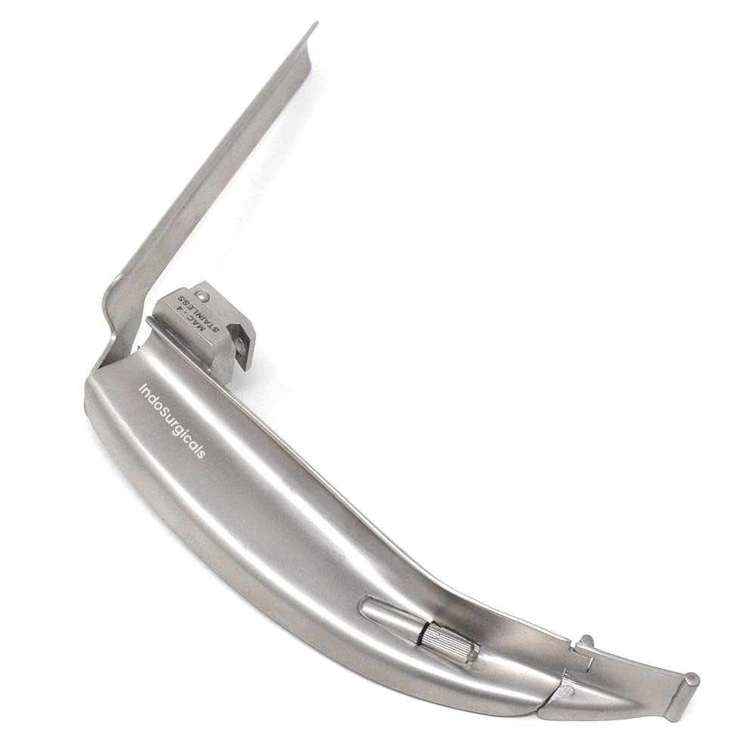
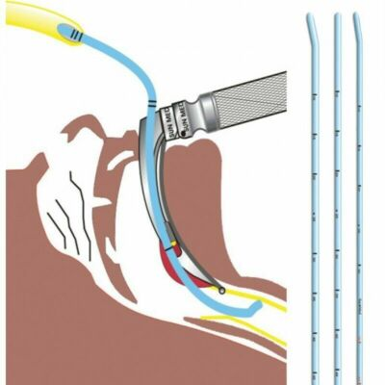
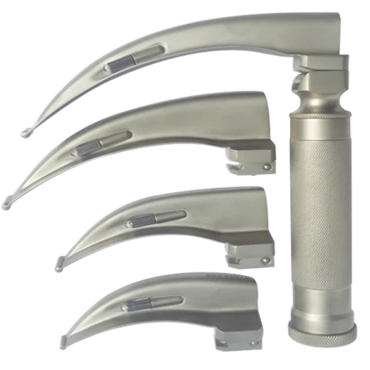
CHUẨN BỊ CHO QUẢN LÝ ĐƯỜNG THỞ KHÓ
Chuẩn bị dụng cụ đường thở
Phương tiện hỗ trợ đặt nội khí quản

Slide 9
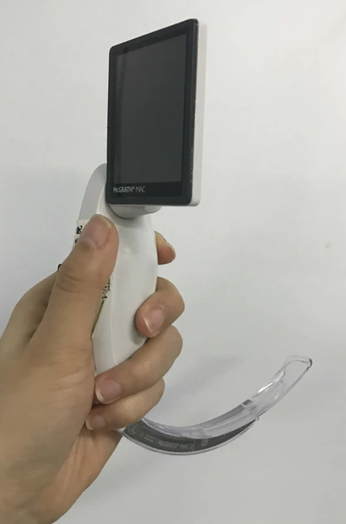
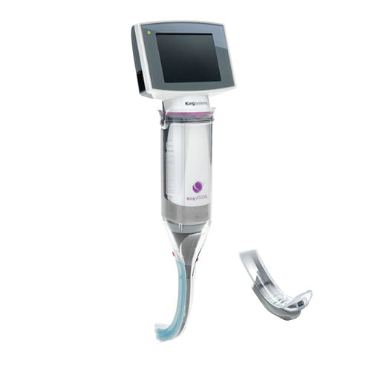
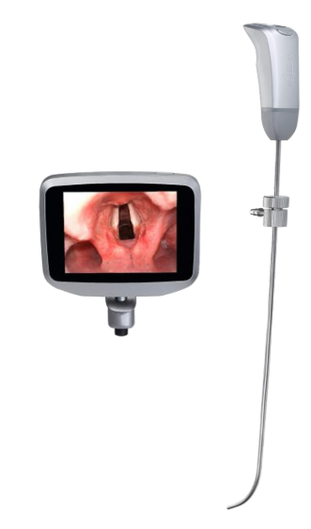
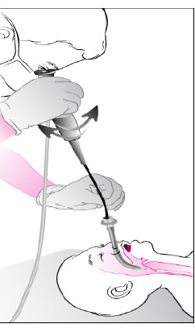
CHUẨN BỊ CHO QUẢN LÝ ĐƯỜNG THỞ KHÓ
Chuẩn bị dụng cụ đường thở
Phương tiện hỗ trợ đặt nội khí quản

Slide 10
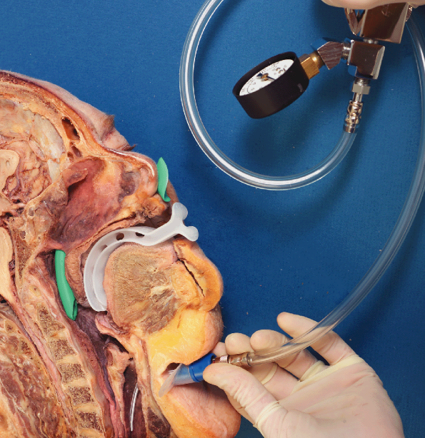
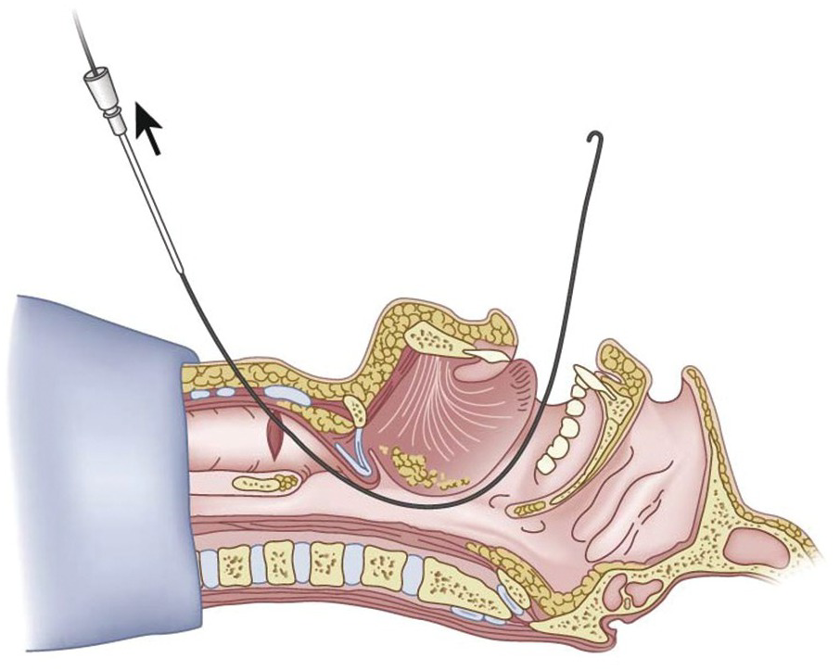
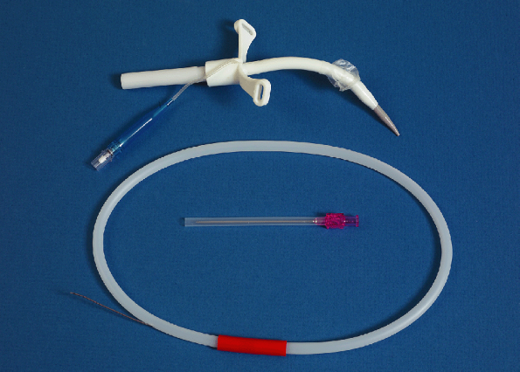
CHUẨN BỊ CHO QUẢN LÝ ĐƯỜNG THỞ KHÓ
Chuẩn bị dụng cụ đường thở
Phương tiện cấp cứu đường

Slide 11
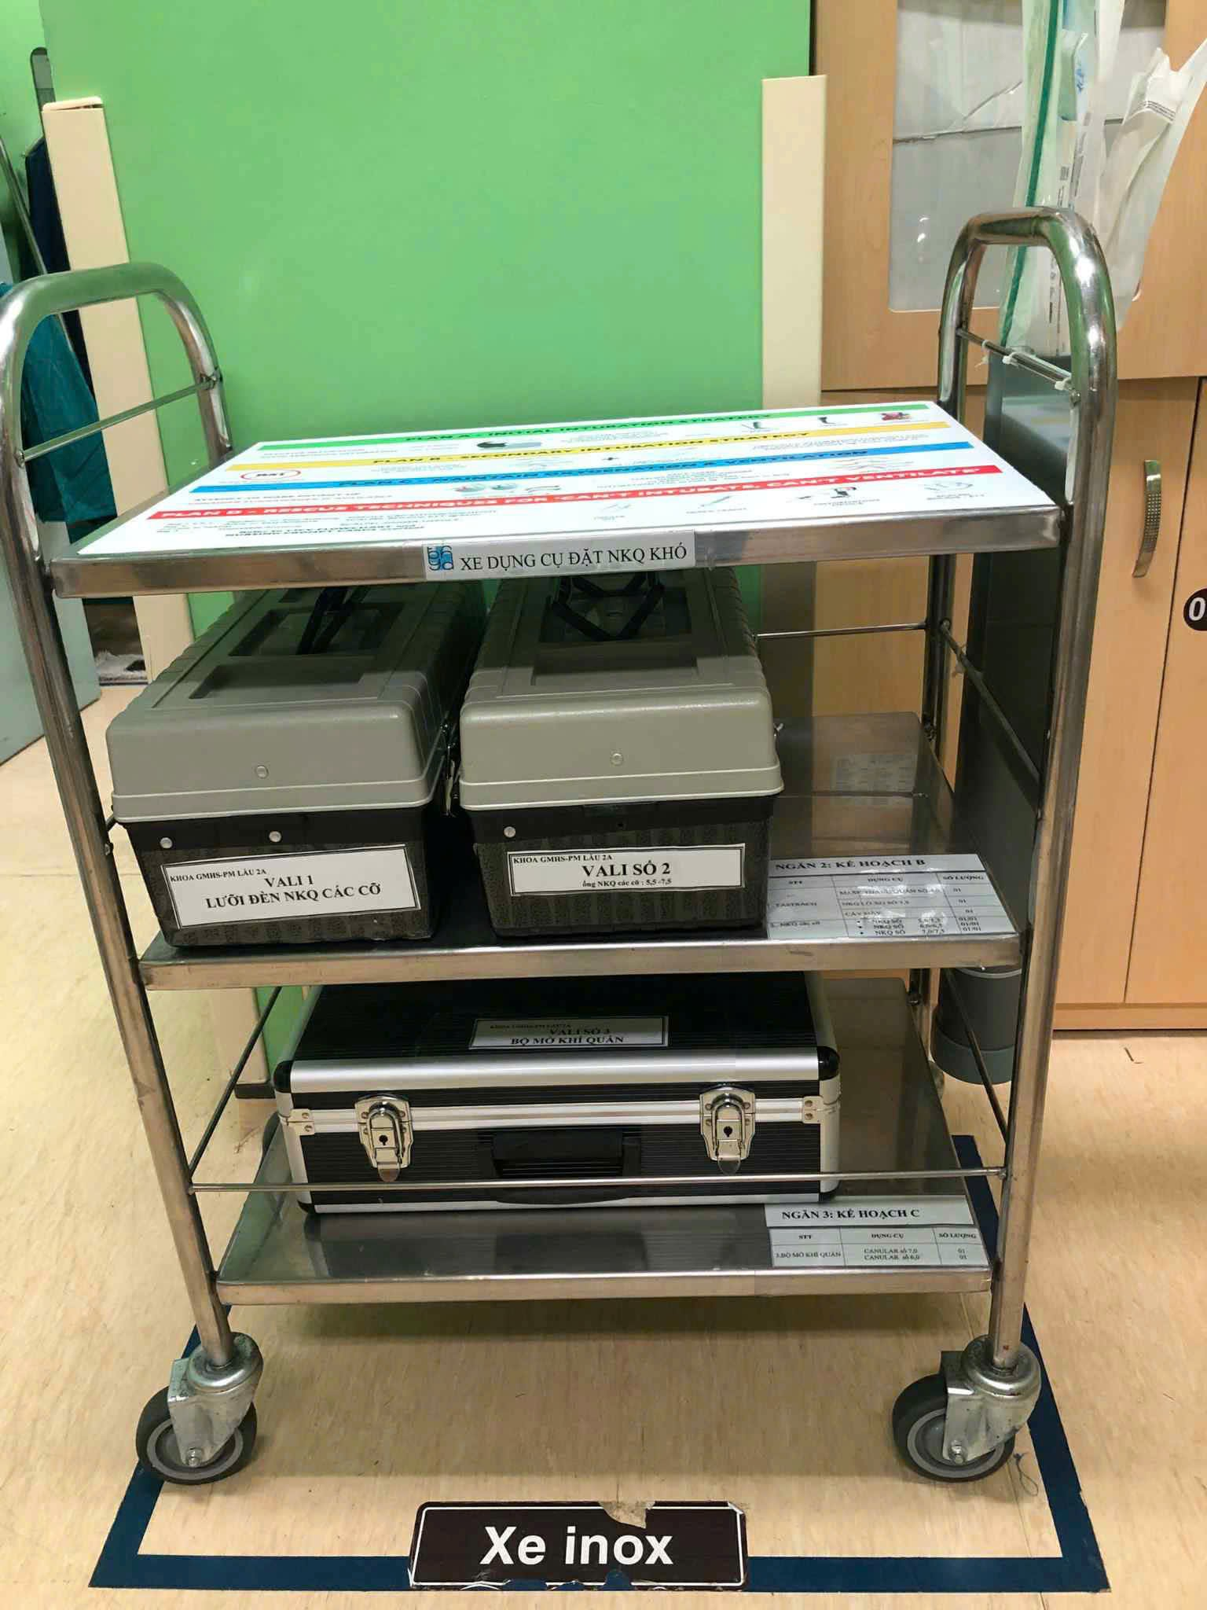
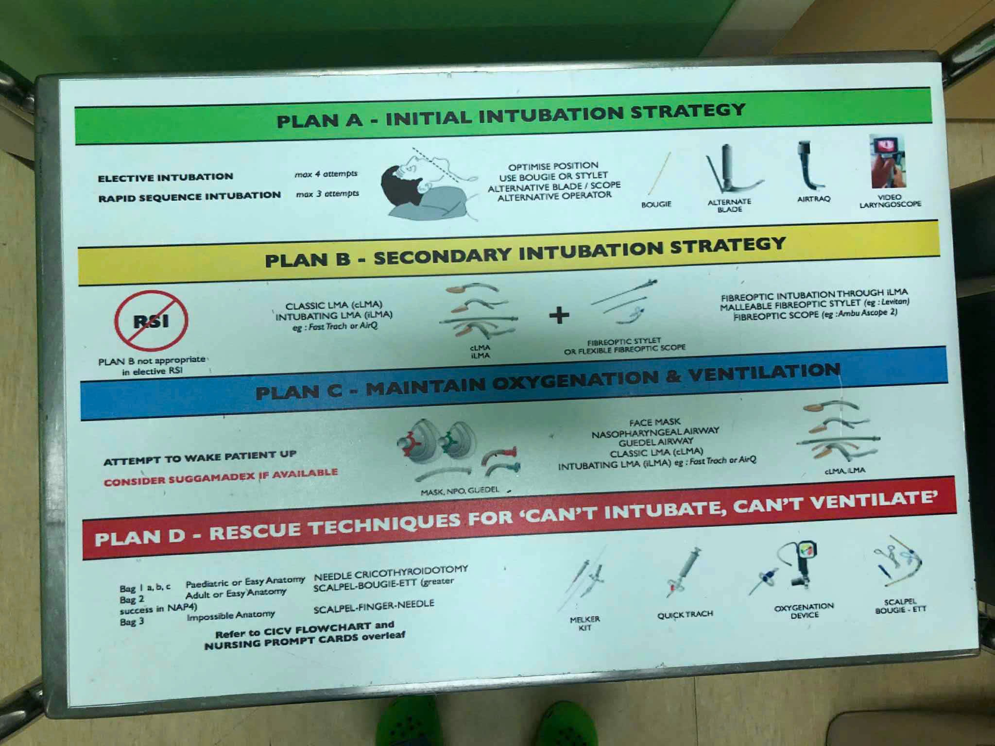
CHUẨN BỊ CHO QUẢN LÝ ĐƯỜNG THỞ KHÓ
Chuẩn bị dụng cụ đường thở
Nguồn: Bệnh viện Đại học Y Dược TPHCM

Slide 12
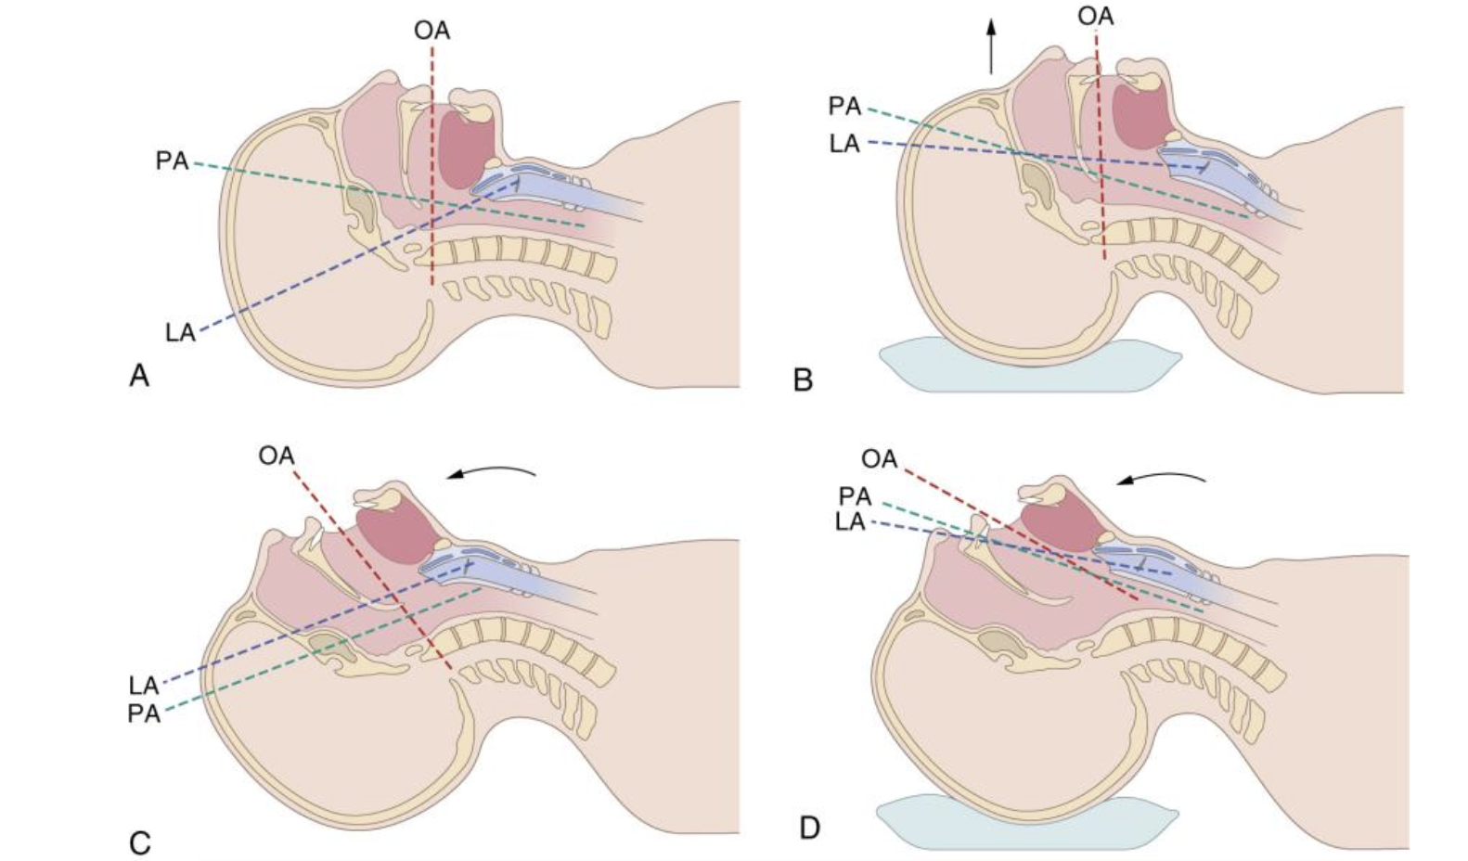
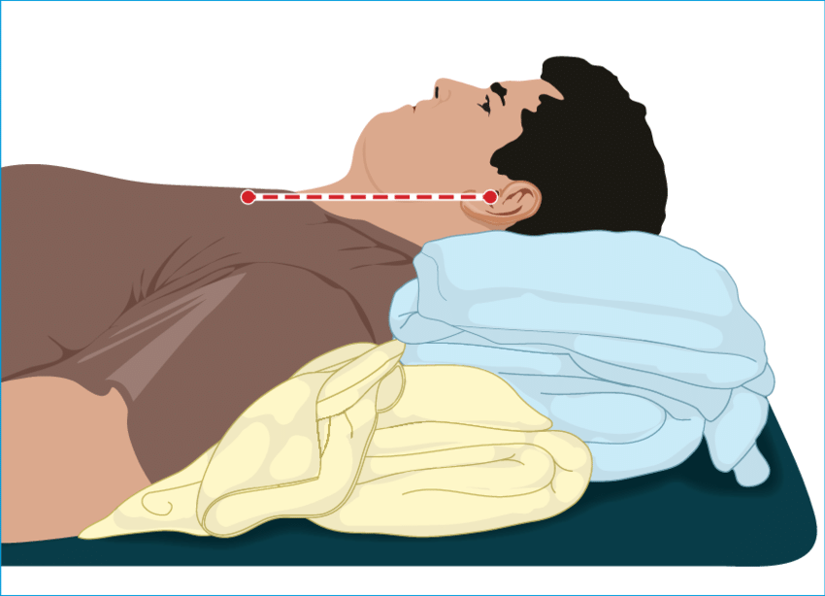
CHUẨN BỊ CHO QUẢN LÝ ĐƯỜNG THỞ KHÓ
Tư thế người bệnh (ramped/sniffing)
Trục miệng – Trục hầu - Trục thanh quản

Slide 13
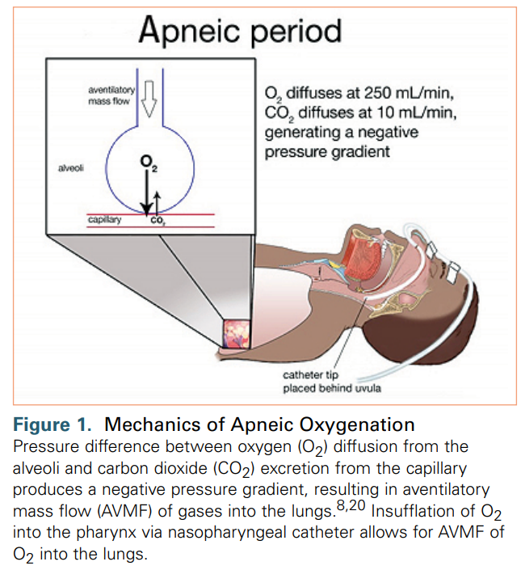
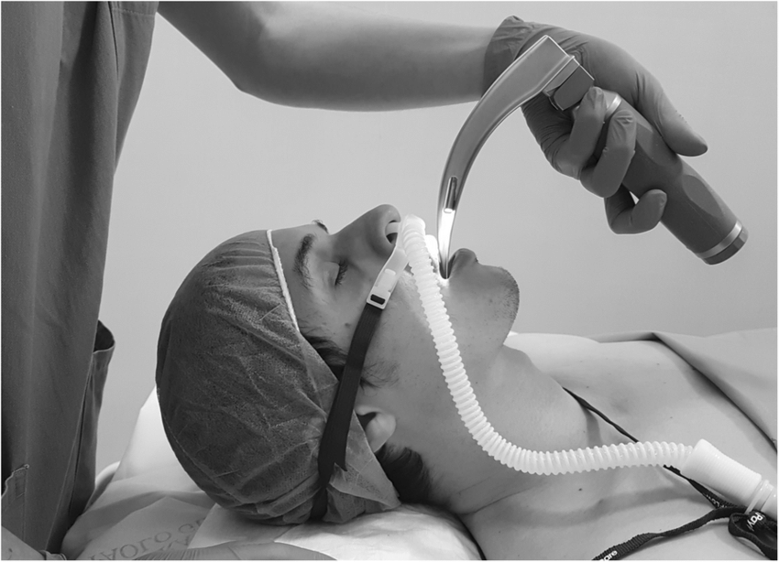
CHUẨN BỊ CHO QUẢN LÝ ĐƯỜNG THỞ KHÓ
Cung cấp oxy quá trình quản lý đường thở khó

Slide 14
CHUẨN BỊ CHO QUẢN LÝ ĐƯỜNG THỞ KHÓ
Chuẩn bị dụng cụ đường thở
Thông báo cho NB và thân nhân
Thở oxy trước
Tư thế người bệnh (ramped/sniffing)
Thuốc an thần
Tê tại chỗ / đặt ống NKQ tỉnh
Cung cấp oxy quá trình quản lý đường thở khó
Theo dõi NB
Yếu tố con người

Slide 15
QUẢN LÝ ĐƯỜNG THỞ KHÓ DỰ ĐOÁN TRƯỚC
Đặt nội khí quản tỉnh
Thông khí được nhưng khó đặt NKQ
Không thể thông khí hoặc đặt NKQ
Cấp cứu đường thở xâm lấn khẩn cấp khó
ECMO

Slide 16
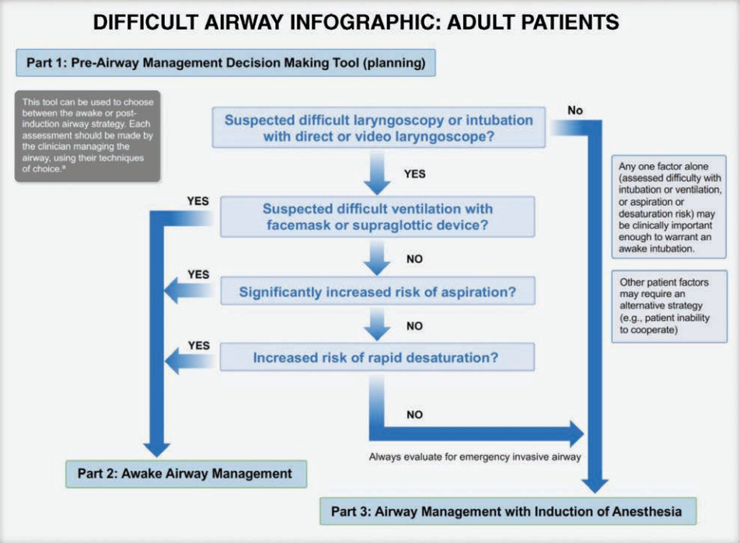
Công cụ ra quyết định quản lý đường thở
Công cụ này có thể được sử dụng để lựa chọn chiến lược quản lý khi NB tỉnh hoặc sau khởi mê. Đánh giá được thực hiện bởi BS phụ trách quản lý đường thở
Nghi ngờ soi thanh quản hoặc đặt nội khí quản bằng đèn soi trực tiếp hoặc có video hỗ trợ khó
Bất kỳ yếu tố đơn độc (đặt nội khí quản hoặc thông khí khó, hoặc hít sặc, hoặc mất bão hòa oxy) đều có thể xem là đủ để đặt nội khí quản tỉnh
Nghi ngờ thông khí qua mặt nạ hoặc dụng cụ trên thanh môn khó
Có nguy cơ hít sặc cao?
Các yếu tố liên quan đến người bệnh cần một chiến lược thay thế (vd. NB không hợp tác
Có nguy cơ mất bão hòa oxy máu cao?
Luôn luôn đánh giá khả năng can thiệp xâm lấn đường thở
Phần 2: Quản lý đường thở trên NB tỉnh
Phần 3: Quản lý đường thở kèm với khởi mê
Notes:
Pre-Airway management decision Making Tool

Slide 17
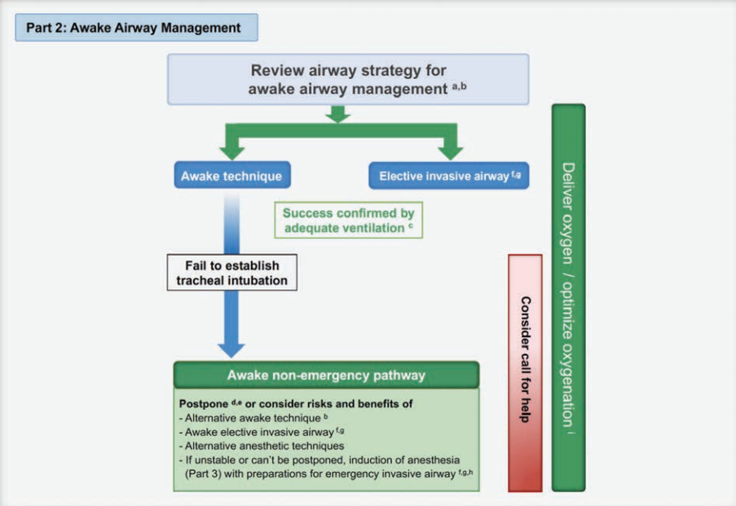
Quản lý đường thở trên NB tỉnh
Xem lại chiến lược để quản lý đường thở trên người bệnh tỉnh
Kỹ thuật tỉnh
Can thiệp xâm lấn đường thở
Xác định thành công bằng Thông khí đủ
Thất bại khi đặt NKQ
Cung cấp oxy/Tối ưu oxy hóa máu
Đặt NKQ tỉnh không khẩn cấp
Gọi giúp đỡ
Trì hoãn hoặc cân nhắc lợi ích và nguy cơ của:
Kỹ thuật gây mê đặt NKQ tỉnh thay thế
Can thiệp xâm lấn đường thở chương trình/NB tỉnh
Phương pháp vô cảm thay thế
Nếu không ổn định hoặc không thể trì hoãn, khởi mê (Phần 3) kèm theo chuẩn bị can thiệp xâm lấn đường thở cấp cứu
Notes:
Alternative awake technique
Awake elective invasive airway
Alternative anesthetic techniques
If unstable or can’t be postponed, induction of anesthesia (Part 3) with preparations for emergency invasive airway
Kỹ thuật gây mê đặt NKQ tỉnh thay thế
Can thiệp xâm lấn đường thở chương trình/NB tỉnh
Phương pháp vô cảm thay thế
Nếu không ổn định hoặc không thể trì hoãn, khởi mê (Phần 3) kèm theo chuẩn bị can thiệp xâm lấn đường thở cấp cứu

Slide 18
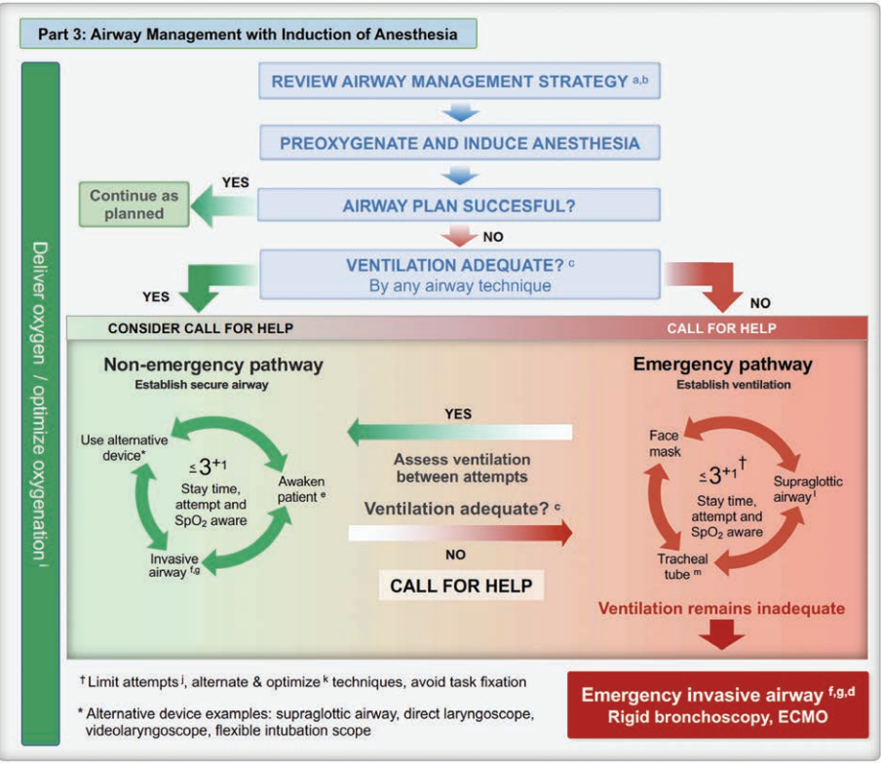
Quản lý đường thở kèm theo tiến hành khởi mê
Xem lại chiến lược quản lý đường thở
Thở oxy trước và khởi mê
Kế hoạch đường thở thành công
Thông khí đủ ? Bằng bất kỳ đường thở nào
Cân nhắc gọi giúp đỡ
Gọi giúp đỡ
Con đường cấp cứu
Thiết lập thông khí phổi
Cung cấp oxy/Tối ưu oxy hóa máu
Sử dụng dụng cụ thay thế
Thông khí qua mặt nạ
Thức tỉnh
Dụng cụ trên thanh môn
Can thiệp xâm lấn
NKQ
Thông khí vẫn không đủ
Can thiệp xâm lấn đường thở cấp cứu
Soi thanh quản ống cứng, ECMO

Slide 19
QUẢN LÝ ĐƯỜNG THỞ KHÓ KHÔNG DỰ ĐOÁN TRƯỚC
Gọi sự giúp đỡ
Tối ưu hóa oxy hóa máu
Hỗ trợ trí nhớ
Các phương tiện quản lý đường thở không xâm lấn
Phối hợp các kỹ thuật
Can thiệp quản lý đường thở xâm lấn
ECMO

Slide 20
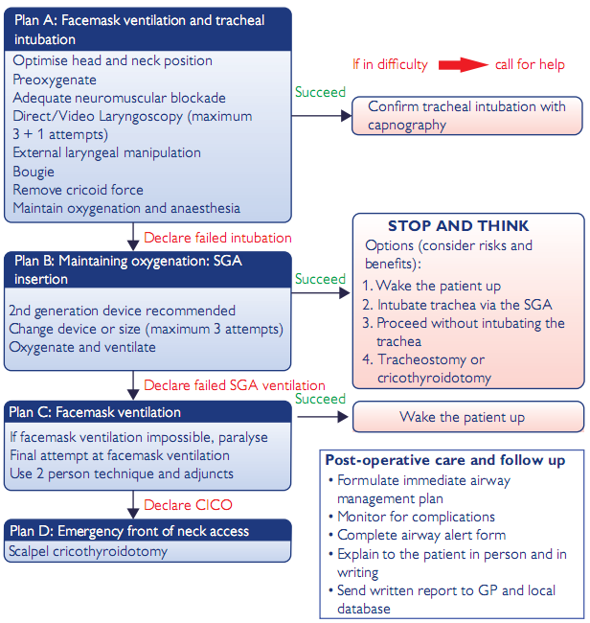
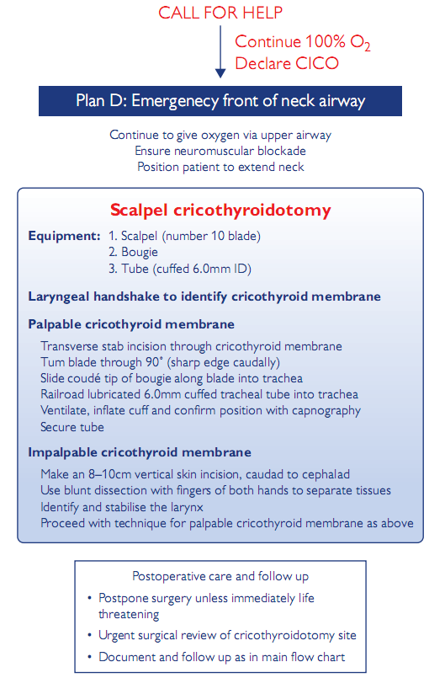
ĐẶT NKQ KHÓ KHÔNG DỰ ĐOÁN TRƯỚC
Kế hoạch A: Thông khí qua mặt nạ và đặt NKQ
Tuyên bố đặt dụng cụ trên thanh môn thất bại
GỌI GIÚP ĐỠ
Tiếp tục cung cấp oxy 100%
Tuyên bố CICO
Tối ưu hóa tư thế đầu-cổ
Thở oxy trước
Giãn cơ
Soi thanh quản trực tiếp/video (tối đa: 3+1 lần thử)
Thủ thuật BURP
Dây dẫn mềm (Bougie)
Không ấn sụn nhẫn
Duy trì cung cấp oxy và gây mê
Nếu khó khăn
Gọi giúp đỡ
Thành công
Kế hoạch D: Can thiệp đường thở trước cổ
Xác định đặt NKQ bằng thán đồ
Tiếp tục cung cấp oxy thông qua đường thở trên
Đảm bảo giãn cơ
Tư thế NB: cổ ngửa
Thức tỉnh NB
Tuyên bố CICO
DỪNG LẠI VÀ SUY NGHĨA
Lựa chọn (Lợi ích-Nguy cơ)
Thức tỉnh
Đặt NKQ qua dụng cụ trên thanh môn
Can thiệp không đặt NKQ
Khai khí quản hoặc mở màng nhẫn giáp
PT mở sụn giáp nhẫn
Dụng cụ: Dao mổ (Cán số 10)
Que dẫn đường
Ống có bóng chèn (ID: 6.0)
hủ thuật sờ xác định màng nhẫn giáp
Khi màng nhẫn giáp sờ được:
Rạch da ngang qua màng nhẫn giáp
Xoay lưỡi dao 90° (mép sắc hướng xuống dưới)
Trượt đầu bougie vào trong khí quản
Luồn ống nội khí quản có cuff bôi trơn (cỡ 6.0mm) theo bougie vào khí quản
Thông khí, bơm cuff và xác nhận vị trí bằng capnography
Cố định ống
Khi màng nhẫn giáp không sờ được:
Thực hiện đường rạch dọc da 8–10 cm, từ dưới lên trên (đuôi → đầu)
Tách mô bằng ngón tay cả hai bàn tay để tìm và bộc lộ khí quản
Xác định và giữ cố định thanh quản
Tiếp tục thực hiện kỹ thuật như trong trường hợp sờ được màng nhẫn giáp
Tuyên bố đặt NKQ thất bại
Kế hoạch B: Duy trì cung cấp oxy: đặt dụng cụ trên thanh môn
Thành công
Thế hệ thứ 2 (khuyến cáo)
Thay đổi dụng cụ - kích cỡ (tối đa: 3 lần thử)
Thông khí và cung cấp oxy
Tuyên bố đặt dụng cụ trên thanh môn thất bại
Thành công
Kế hoạch C: Thông khí qua mặt nạ
Thức tỉnh NB
Nếu không thể thông khí qua mặt nạ, giãn cơ
Lần thử cuối với thông khí qua mặt nạ
Kỹ thuật 2 người và người hỗ trợ
Chăn sóc sau PT và theo dõi
Lập kế hoạch xử trí đường thở ngay lập tức
Theo dõi các biến chứng
Hoàn thành mẫu cảnh báo đường thở
Giải thích trực tiếp và bằng văn bản cho NB
Gửi báo cáo bằng văn bản đến bác sĩ gia đình và cơ sở dữ liệu địa phương
Tuyên bố CICO
Chăm sóc và theo dõi sau thủ thuật
Trì hoãn phẫu thuật trừ khi tình huống đe dọa tính mạng
Phẫu thuật xử trí khẩn cấp vị trí mở khí quản qua màng nhẫn giáp
Ghi nhận và theo dõi theo lưu đồ chính
Kế hoạch D: Tiếp cận trước cổ cấp cứu
PT mở sụn nhẫn giáp
Notes:
Laryngeal handshake to identify cricothyroid membrane
Palpable cricothyroid membrane
Tran

Slide 21
Hỗ trợ trí nhớ

Slide 22
RÚT NỘI KHÍ QUẢN CHO ĐƯỜNG THỞ KHÓ
Sự sẵn sàng của người bệnh
Bác sĩ phụ trách
Lựa chọn thời điểm – vị trí
Kế hoạch đặt lại NKQ
Khai khí quản chương trình
Rút NKQ hoặc dụng cụ trên thanh môn khi tỉnh
Cung cấp oxy
Rút NKQ có catheter trao đổi khí hoặc dụng cụ trên thanh môn hỗ trợ

Slide 23
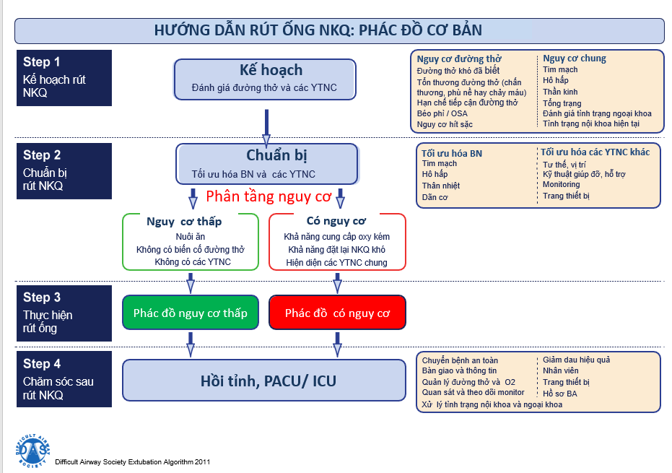
RÚT NỘI KHÍ QUẢN CHO ĐƯỜNG THỞ KHÓ

Slide 24
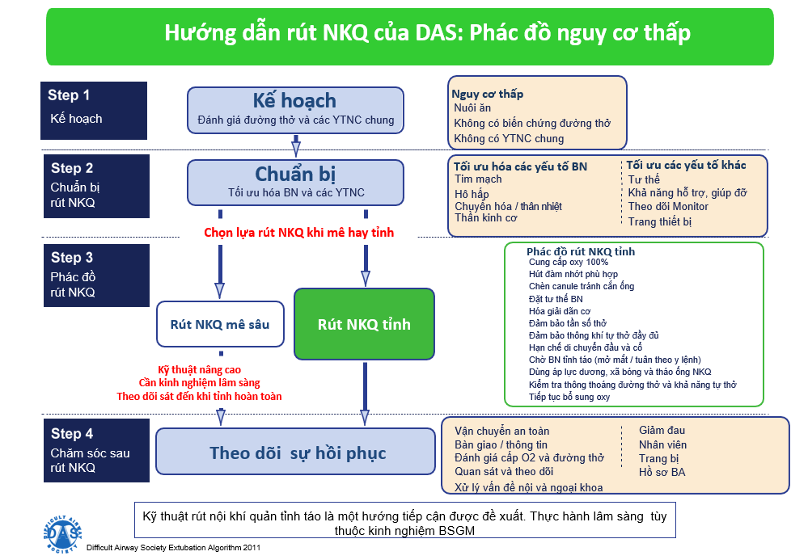
RÚT NỘI KHÍ QUẢN CHO ĐƯỜNG THỞ KHÓ

Slide 25
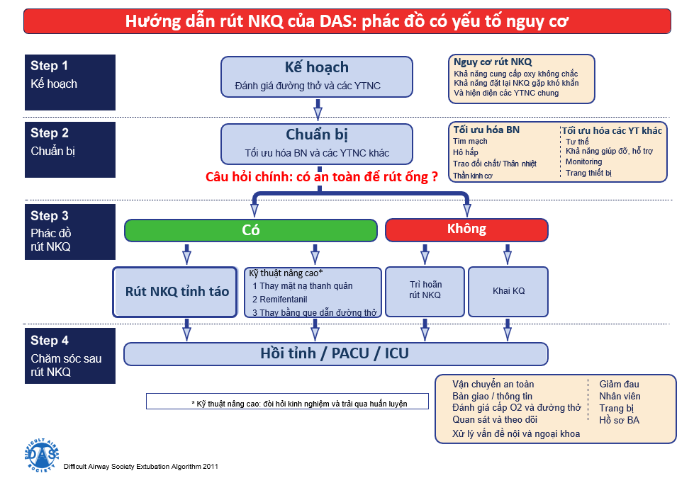
RÚT NỘI KHÍ QUẢN CHO ĐƯỜNG THỞ KHÓ

Slide 26
RÚT NỘI KHÍ QUẢN CHO ĐƯỜNG THỞ KHÓ
Sự sẵn sàng của người bệnh
Bác sĩ phụ trách
Lựa chọn thời điểm – vị trí
Kế hoạch đặt lại NKQ
Khai khí quản chương trình
Rút NKQ hoặc dụng cụ trên thanh môn khi tỉnh
Cung cấp oxy
Rút NKQ có catheter trao đổi khí hoặc dụng cụ trên thanh môn hỗ trợ

Slide 27
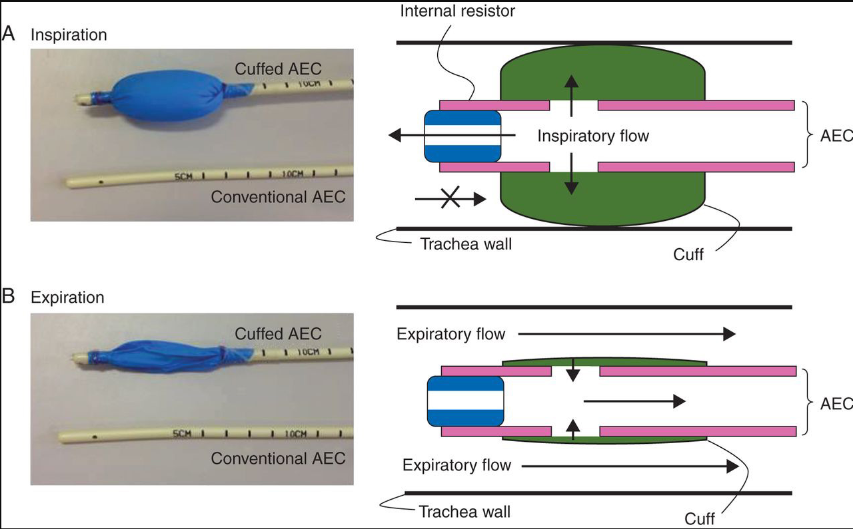
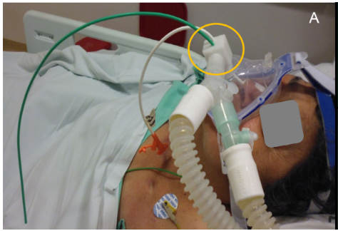
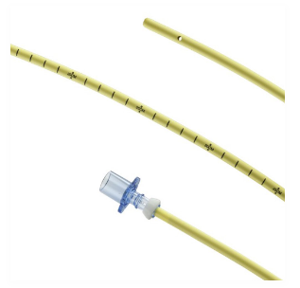
RÚT NỘI KHÍ QUẢN CHO ĐƯỜNG THỞ KHÓ
Rút NKQ có catheter trao đổi khí hoặc dụng cụ trên thanh môn hỗ trợ
COOK
Oto (2014), “Efficacy of ventilation through a customized novel cuffed airway exchange catheter: a tracheal/lung model study”
Osorio (2020) “Non-invasive ventilation and airway exchange catheterusing a novel adapter in a difficult airway patient withpost-extubation respiratory failure”

Slide 28
Thông điệp mang về
Chuẩn bị cho quản lý đường thở khó là yếu tố quan trọng
Quản lý đường thở là chiến lược tiếp cận
Rút NKQ là quá trình chủ động có kế hoạch

